Slide 1
Výzkumný design
VPL118 Kvantitativní výzkum
(jarní semestr 2019)
Mgr. Ondřej Hora, Ph.D.

Slide 2
Co to je výzkumný design [dizajn]?
Výzkum je často komplexní a náročný úkol – musíme učinit mnoho rozhodnutí (Marczyk et al. 2005).
Výzkumný design je logická struktura výzkumu – předběžný výzkumný plán. Odpovídá nám na otázku co, proč a jak budeme zkoumat.
Vychází z cílů výzkumu + technických znalostí metodologie a dohod (zvyklostí) v sociálních vědách.
Obsahové hledisko: co (a proč) chcete zjistit (měření konceptů)
Procesní hledisko: jak to zjistíte (koho – charakteristiky zkoumaných osob) a kdy (v jakých obdobích)
Instrumentální hlediska uplatnění výzkumného designu jsou:
výzkumná relevance: zajistit, že získaná data nám pomohou co nejlépe (nejvíce jednoznačně, průkazně) odpovědět na položenou výzkumnou otázku. Je náš výzkumný design vhodný pro dosažení potřebných výzkumných výsledků?
kontrola logické struktury: naše záměry tvoří konzistentní logický celek.
formalizace, transparentnost: umožnit seznámení publika s naším výzkumným plánem (hodnotící komise projektů, vedoucí diplomových prací)

Slide 3
Procesní plán výzkumu:
Příprava designu výzkumu je jedním z kroků teoretické přípravy výzkumu (kroky se mohou částečně prolínat).
A
Stanovení cílů, výzkumné otázky
Definice základních pojmů, konceptualizace a operacionalizace
C
Tvorba designu výzkumu
D
E
Volba vhodné výzkumné metody (metod)
Plánování realizace výzkumu a posouzení realizovatelnosti
B

Slide 4
A) Stanovení cílů, výzkumné otázky
Design výzkumu musí vycházet z jasně specifikovaného poznávacího cíle (nestačí téma výzkumu nebo přecházení mezi více neurčitými variantami)
Přemýšlíme nad designem výzkumu už při vytvoření cílů výzkumu.
Design je o předpovídání toho co bude ve výzkumu – v úvodní fázi výzkumu je to předběžný plán.
Možná na naše otázky lépe odpoví kvalitativní výzkum.
Do jaké míry musím určit design již na začátku výzkumu?
Cíle musí být meritorně zjistitelné a vyzkoumatelné způsoby, které má výzkumník potenciálně k dispozici (proveditelnost).
„Muže stojícího na rohu ulice chrání otevřený deštník před padajícími slony“.
(Neuman 2007)
Rizika v počáteční fázi výzkumu:
příliš jednoduché otázky,
nevyzkoumatelné otázky,
příliš náročné otázky (proveditelnost),
vysoká očekávání o kvantitě a kvalitě zjištění (méně je někdy více).

Slide 5
Typy výzkumu (Singleton a Straits 1999)
1) průzkumný (exploratory)
vhodný pro oblasti, o kterých víme velmi málo
spíše kvalitativní výzkum
otevřené otázky nebo možnost jiné odpovědi (i v dotazníku)
2) popisný (descriptive)
vysoká vstupní strukturace dat jako základ popisu
mohu sledovat počty, zastoupení kategorií, míry
Popis je často významný např. z hlediska rozhodování v sociální politice (každoroční měření míry chudoby, sčítání bezdomovců).
Může pomoci překonat zažitá, ale nepodložená očekávání o tom, jak věci jsou.
Dobrá deskripce je základem pro vysvětlující výzkum (např. pozorujeme rozdíly mezi kategoriemi, která stojí za to vysvětlit).
Mohou sloužit k dovození hypotéz =) teorie na základě pozorování.

Slide 6
3) vysvětlující (explanatory)
Zaměřuje se na otázku proč.
Ověřování (testování) teorie – začíná teorií, která určuje, co budeme pozorovat. Teorie či hypotéza musí být testovatelná. Jsme kritičtí a testujeme také alternativní hypotézy.
K vysvětlení v kvantitativním výzkumu zpravidla hledáme souvislost mezi proměnnými (můžeme předpokládat kauzalitu).
Ne vždy ale nalezená souvislost říká dostatek informací o existenci nebo směru vztahu.
Wilhelm Windelband (1894) | Nomothetické vysvětlení | málo faktorů u více (mnoha) případů → obecná pravidla
 | Idiographické vysvětlení | pokud možno všechny faktory u jediného případu
George a Bennett (1997) | Factor centric | Jde nám o jeden či několik klíčových faktorů (nakolik tyto působí na závislou proměnnou)
 | Outcome centric | Jde nám o vysvětlení závislé proměnné (co vše má vliv na závislou proměnnou)

Slide 7
B) Definice základních pojmů, konceptualizace a operacionalizace
Odpovídá na otázku, co chceme zkoumat (součástí designu je jasný plán).
Konceptualizace specifikuje smysl/význam konceptů a proměnných, které studujeme (Babbie 2010).
Od konceptu ke konstruktu a operační definici (Black)
(a) cílem je jednoznačné vymezení – definice základních pojmů (konceptů), které mohou být chápány různě (jak to chápu já).
(b) cílem je zpřesnění silně abstraktních konceptů = dimenze či aspekty konceptu, problému
(c) vymezení očekávaných vztahů mezi koncepty
= konceptualizace.
je zpravidla založená na literatuře dostupné k tématu, různé přístupy se mohou zaměřovat na různé aspekty, předchozí výzkumy na stejné téma…navázat na předchozí výzkum, nedělat to samé, pokud nechci (Marczyk et al. 2005)
může vést k tvorbě konceptuálního schématu, konceptuálního rámce (teoreticky vymezené představě o problému). V teoreticko-empirické rovině to může představovat model.
můžeme potřebovat také data, která s naším problémem zdánlivě nesouvisejí (testování alternativních hypotéz)

Slide 8
Operacionalizace říká, jak budeme měřit proměnné, které studujeme (Babbie 2010).
proměnné – mají v sobě více kategorii, které se nejčastěji vzájemně vylučují (pozor na hraniční kategorie)
někdy lze fixovat jednu variantu pro specifický výzkumný účel – např. zkoumám jen ženy (konstanta)
role proměnných: nezávislé proměnné (vysvětlující, prediktory) a závislé proměnné
důležité je nakolik proměnné reprezentují zkoumané koncepty, velká mezera mezi konceptem a indikátorem může ohrozit validitu měření
je důležité standardizovat a zdokumentovat proces a výsledek (pro porozumění, pro možnost replikace) (Neuman 2007)
Rizika: špatně položené otázky, vynechané (zapomenuté) proměnné
Příklady volně podle De Vaus (Research Design), blahobyt dětí, příčiny vyšší rozvodovosti.

Slide 9
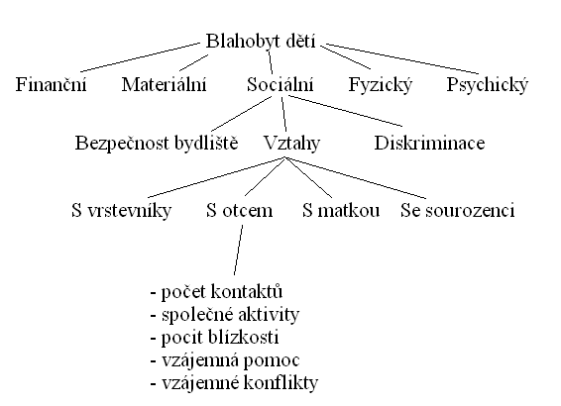

Slide 10
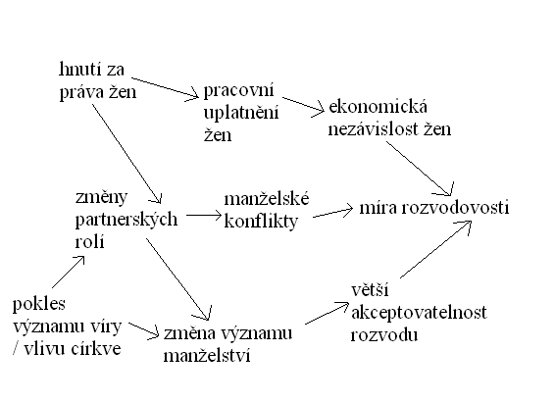
Vysvětlení příčin rozvodovosti

Slide 11
Tvorba designu výzkumu (3 základní otázky)
Co a koho chceme zkoumat?
Výzkumná jednotka (unit of analysis) = koho se výzkumník ptá.
Základní výzkumnou jednotkou mohou být jednotlivé osoby nebo kategorie (Singleton a Strais 1999).
V sociálních vědách často zkoumáme lidi (populace, skupiny, jednotlivce), instituce (organizace) nebo např. dokumenty.
O kom (o čem) chceme učinit závěry?
nemusí být totožné. respondenti = lidé s anorexií, informanti = lékaři / situace rodiny přes jediného informanta.
Kategorie | Otázka | Příklad
předmět zájmu | co chceme zkoumat? | anorexie
u koho se vyskytuje | čí vlastnost zkoumáme? | lidé s anorexií, lidé ohrožení anorexií
jednotka zjišťování | u koho to zkoumáme? | lékař

Slide 12
Co a koho chceme zkoumat?
Někdy potřebujeme zkoumat právě i ty osoby, u kterých se náš předmět zkoumání nevyskytuje (tzv. srovnávací rámec = děti z rozvedených a nerozvedených rodin)
Určím taková kritéria výběru, abych dosáhl svého poznávacího cíle (např. pohlaví, věk, rozvod rodičů…). Odlišil ty, které chceme zkoumat od těch, které zkoumat nechceme.
Musíme určit metodu zařazení jednotlivých případů do výzkumného vzorku či do jednotlivých skupin výzkumného vzorku (náhodný a/nebo záměrný výběr?).
Kde to chceme zkoumat?
Geografické vymezení (konkrétní město, čtvrť, celá ČR, firma…)
Též jako nalezení místa, kde bude možné výzkum provést (Alexander a Solomon 2006)
Význam kulturních aspektů (komparativní výzkum)

Slide 13
Kdy, jak dlouho, kolikrát to chceme zkoumat?
Určení časových bodů (hranic) pro výzkum (kolik a kdy)
V některých případech nestačí k průkaznosti výsledků zkoumat v jednom časovém bodě (může být potřeba i více než dva)
…zda moje výzkumná otázka vyžaduje opakované šetření
Stanovujeme období mezi časovými body (nějaká událost, uběhlo dostatek času), v některých případech kontinuální měření
Některé modely kvantitativního výzkumu využívají sledování „trvání“. Tj. je měřena délka času do určité události.
Jaká byla míra chudoby dětí v ČR v roce 2014?
Jak se změnila míra chudoby dětí v ČR v letech 2004 až 2014?
Jak dlouho trvalo, než si nezaměstnaní našli práci?
Výsledný design je kombinací tří výše uvedených hledisek.

Slide 14
D) Výzkumné metody
Jakým způsobem to chceme zkoumat?
Zpravidla volíme přístup podle povahy výzkumného problému.
Někdy je mylně zaměňován a) design a b) výzkumná metoda nebo technika (případně způsob odhadu dopadu).
Vlastně se jedná o způsob před-přípravy dat.
Např. jeden design a pak regresní analýza či prosté srovnání průměrů.
V jednom výzkumném designu může být využito i více metod a technik (pak hovoříme o smíšeném designu)
Vztah mezi designem, metodou, technikou analýzy a výsledky. Často se očekává vliv designu na výsledek – zvláště v hodnocení programů (očekávání, že lepší design zlepší důvěryhodnost výsledků).
Důležitá jsou dvě základní kritéria „platnosti“ výsledků = validita a reliabilita.

Slide 15
5) Plánování realizace výzkumu a realizovatelnost
Netýká se již přímo designu, ale je dobré také zvážit:
Konkrétní postup, jak to uděláme (výběr vzorku, kdy bude realizováno, tvoříme časový plán)
Praktické aspekty výzkumu (realizovatelnost) z hlediska:
a) času, časové náročnosti
b) finančních prostředků
c) personálních kapacit
d) etických aspektů
e) dosažitelnosti subjektů
f) povolení a jiných legálních povinností
Musíme to všechno propojit (vrátit se ke všem předchozím bodům)
V praxi často problémy realizovat + dodržet design (problém „fidelity“) zvláště u ambiciózních projektů – např. realizátoři nedělají, jak bylo naplánováno, neočekávané okolnosti, nízká návratnost dotazníků, nedodržení termínů sběru dat (Alexander a Solomon 2006)

Slide 16
Různé typy výzkumných designu
Základní hledisko: experimentální/neexperimentální (též field research)
Teorie sociální vědy vymezuje těchto pět základních typů designu kvantitativního výzkumu:
experimentální a kvazi-experimentální
průřezový (cross-sectional) – např. survey
longitudinální – např. kohortní a panelový
případová studie
srovnávací (komparativní)
V některých případech v praxi jsou výzkumy na pomezí dvou výzkumných designu.

Slide 17
Diagram znázornění výzkumného designu
Vyjadřuje grafické znázornění konkrétního výzkumného designu za pomoci značek či schémat.
To je významné, pokud je výzkum složitější (např. probíhá ve více obdobích, obsahuje více skupin).
Zpravidla může obsahovat informace:
O věcech, které zkoumáme | X = intervence (důležitá je kontrola nad x)
O tom, koho zkoumáme | R₁, R₂, R₃, R₄ = definice skupin
O čase a místě, kde to zkoumáme | O₁, O₂, O₃, O₄, O₅, O₆ = měření

Slide 18
průřezový (cross-sectional) design
zkoumá více případů (zajímá se o varianci v proměnných): zpravidla stovky a více případů (až např. i milion případů)
výzkumný vzorek zpravidla není dopředu rozdělen na skupiny
probíhá v jednom časovém bodě (krátkém období z důvodu sběru dat – trvá i měsíce) – zpravidla chceme krátké období.
dotazníky: využívá zpravidla (ne vždy) kvantifikovatelných odpovědí (odpovědi jsou zpravidla předdefinovány jako jednoznačné a ohraničené a mohou být proto převedeny na čísla a v této formě zaznamenány)
může využívat více výzkumných metod (tj. nejen dotazník, ale také údaje či statistiky, standardizované rozhovory…)
přikládá význam rozdílu mezi variantami odpovědí (popisuje)
analýza může hledat souvislosti mezi proměnnými jen v jednom časovém bodě

Slide 19
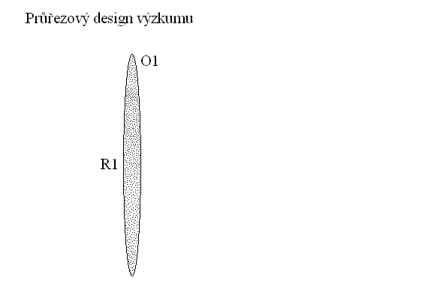

Slide 20
Výhody a rizika průřezového designu
+ jednoduchý design
+ lze nejsnáze usilovat o reprezentativnost (zobecnitelnost na populaci)
+ je to levný design (a přesto může být drahý, protože zpravidla chceme poměrně velký a reprezentativní vzorek)
nevidíme vývoj v čase
může být někdy i citlivý na období sběru dat
problém stanovaní kauzality (vidíme jen souvislost)

Slide 21
longitudinální design
je podobný průřezovému designu
výzkumný vzorek zpravidla není dopředu rozdělen na skupiny
sleduje (dotazuje) respondenty ve více ohraničených časových obdobích –zpravidla ve více než dvou z důvodu možných výkyvů.
speciální typ je retrospektivní design (otázky na minulost).
může sledovat vývoj jevu nebo efekt konkrétní události (situace před a po události)
trendová studie = opakovaná průřezová studie (není vlastně longitudinální). Pokud je reprezentativní, můžeme sledovat vývoj v populaci.
panelová studie se zaměřuje na náhodně (ne nahodile!) vybranou skupinu respondentů, kterou dlouhodobě sleduje
kohortní studie se zaměřuje na časově ohraničenou skupinu respondentů, kterou dlouhodobě sleduje (vývoj dětí, osudy nezaměstnaných v evidenci od 1. 1. 2011).

Slide 22
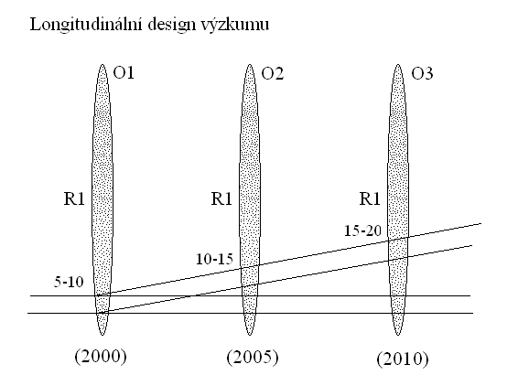

Slide 23
Výhody a rizika longitudinálního designu
+ Umožňuje dlouhodobě sledovat konkrétní respondenty
+ Umožňuje sledovat vývoj (trend)
+ V určitých případech tak můžeme lépe prokázat kauzalitu
+ Umožňuje odlišit vliv věku (od narození), času (period = kdy je pozorováno) a kohorty (skupina lidí narozených ve stejném období).
vyžaduje dobrou přípravu a zkušenost výzkumníka (mít plán)
problém tzv. „úmrtnosti“ (odchodu respondentů), dochází ke zmenšování vzorku, není možné kontrolovat (ovlivnit) úmrtnost (kdo odchází), je problém potřeby velké počáteční velikosti vzorku
v některých typech se v průběhu mění vzorek (migruje, záleží na tom kdo odejde…)
cena a náročnost (není příliš často využíván)
dlouhodobé sledování může mít vliv na respondenty (chybí kontrolní skupina)
oddělení výše uvedených (V+T+C) vlivů je značně náročné.

Slide 24
srovnávací (komparativní) design
zkoumá více než jeden „případ“ stejnou metodou
dobře definované případy, zpravidla komplexní povahy (např. státy, sektory národního hospodářství, organizace, kultury…)
jsou stanovena teoreticky zdůvodněná kritéria pro srovnávání
zaměřuje se na rozdíly nebo podobnosti mezi jednotlivými případy
neočekáváme (nevyžadujeme) shodnost srovnávaných případů
počet případů je omezen možností vzájemného srovnání
výběr případů je zpravidla zdůvodněn teoretickými argumenty
může být kvantitativní (též sekundární analýza) i kvalitativní

Slide 25
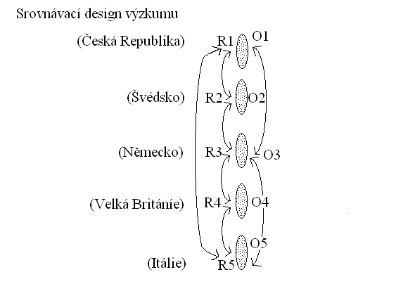

Slide 26
Výhody a rizika srovnávacího designu
+ může se více komplexně zaměřit na jednotlivé případy
+ umožňuje identifikovat specifika jednotlivých případů (čím se odlišují)
+ je možné provést srovnání ve smyslu více či lepší (benchmarking)
+ umožňuje na základě srovnání skupin testovat hypotézy
někdy je obtížné říci, co rozdíly znamenají
srovnání více případů může vést ke zjednodušení (přílišná generalizace, zaměření na jeden faktor…)
riziko srovnávání nesrovnatelného (např. nejistota, zda data z jednotlivých zemí ukazují ty samé indikátory stejně měřené)
riziko realizovatelnosti / opakovatelnosti výzkumu v různých zemích (jazyková bariéra, jiní výzkumníci, ztraceno v překladu, lidé to v jiné kultuře jinak chápou…)
může být nákladný

Slide 27
Experimentální design
je považován za „otce výzkumů“
je zřejmě nejsložitější (obsah, identifikační podmínky, realizace)
Zabývá se vztahem jedné či více nezávislých okolností (proměnných) k závislé okolnosti (proměnné) = předmětu našeho zájmu
Nezávisle proměnné jsou záměrně uzpůsobovány tak, aby došlo k rozdílům v konkrétních okolnostech (např. intervence)
Rozdělení sledovaných subjektů na více skupin, které se vzájemně liší minimálně v jedné okolnosti (jde o srovnání skupin).
Členové skupin jsou vybráni náhodně (shoda i ve skrytých charakteristikách)
Zpravidla dochází k minimálně dvěma měřením (pre-test, post-test), může být i složitější = více měření, více skupin, více následných intervencí).
Často jde o ověření určité konkrétní okolnosti (např. efekt programu APZ, vzdělávacího programu pro děti) + řeší kontra faktuální otázku.
Snaha snížit či eliminovat vliv nezáměrných okolností (skrytých proměnných), které by mohly mít vliv na výsledek programu. Vycházíme z předpokladu, že pokud všechny ostatní podmínky zůstaly stejné, pak vzniklé rozdíly můžeme připsat jediné změněné okolnosti.
Na počátku 20. století rozmach experimentů v laboratorních podmínkách. Později ústup experimentu pro obtížnou proveditelnost a náklady.

Slide 28
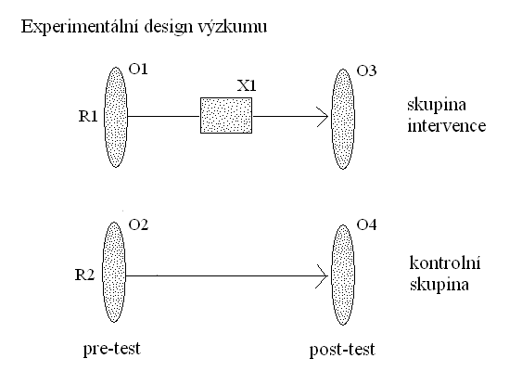

Slide 29
Kvazi-experimentální design
je obdobou experimentálního designu, ale …
zaměřuje se zpravidla na situace reálného života (během programu nebo po programu), typicky je využíván např. ve veřejné politice v evaluačním výzkumu.
opět je zde kontra-faktuální problém
je obtížné ustanovit vhodnou kontrolní (srovnávací) skupinu
obě skupiny (účastníci / neúčastníci) často nemohou být nebo nebyly vybrány náhodně (to ohrožuje validitu neboť zde problém chyby selekce = skupiny nejsou shodné)
proto snaha využít statistické techniky dodatečné úpravy dat: např. tzv. párování tj. srovnávání osob s podobnými charakteristikami (např. žena, 50 let, základní vzdělání, bez zdravotních problémů….)
roli pak hrají faktory, které způsobují jak přiřazení do programu, tak výsledek programu
Různé dílčí designy: Before After Estimator (BAE), cross sectional comparison (post test only), Difference in differences (DID) Estimator.
Zásadní riziko neměřených proměnných (neznámý vliv).

Slide 30
Výhody a rizika experimentálního a kvazi-experimentálního designu
+ měření ve více skupinách a ve více časových bodech (předpoklady)
+ u pravého experimentu je očekávána vysoká vnitřní validita
+ výzkumník má vysokou kontrolu nad výzkumem
obtížný na realizaci (není příliš často používán)
přestože výzkumník může usilovat o náhodný vzorek, je problém auto selekce a motivace k účasti na výzkumu
je vysokou mírou zásahem do života osob (vyvolává etické otázky např. v sociální oblasti problém poskytnutí i neposkytnutí intervence)
zobecnitelnost na mimo experimentální podmínky (vnější validita), mimo experimentální prostředí mohou působit jiné faktory
u kvazi-experimentálního často náročné podmínky (předpoklady) pro platnost. Riziko též nedostatečná kvalita dat, chyby ve vyhodnocení.

Slide 31
případová studie
intenzivně a detailně sleduje jediný případ (osobu, komunitu, školu, pracovní organizaci, událost)
kritický je výběr případu a jeho zdůvodnění
zaměřuje se na jedinečné vlastnosti případu
může se zaměřovat také na kontext případu (shodný v rámci případu)
může být využita pro testování teoretických předpokladů
může být kvalitativní (častěji) ale i kvantitativní (zkoumání velké firmy, vesnice)
může mít blízko k průřezovému designu pokud volí větší počet jednotek zjišťování (nezaměstnanost v Marienthalu 1933)
může být i longitudinální

Slide 32
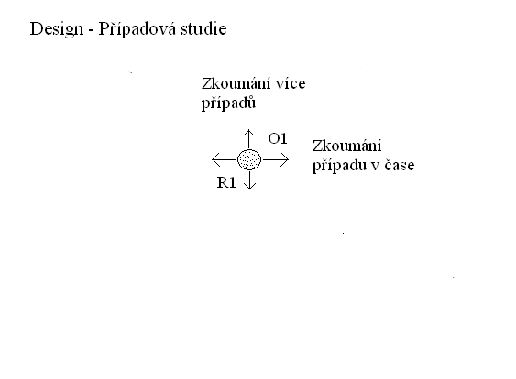

Slide 33
Výhody a rizika designu případové studie
+ umožňuje získat poznatky pro některé typy problémů – např. personalistika, veřejná správa = brát v úvahu specifické podmínky
+ může pracovat s předpokladem homogenity
+ umožňuje získat větší bohatost informací
+ umožňuje být přímo při tom (akční výzkum)
- omezení počtu případů (variabilita??)
obtížná zobecnitelnost
etické otázky (problém s anonymitou)

Slide 34
Méně využívané designy
Přirozený experiment – situace nevznikla z důvodu výzkumu, ale z přirozených důvodů (sám od sebe).
Př. 1: kmen Cherokee vytvořili kasino, výtěžek šel na chudé rodiny – otázka: Zlepší se mentální zdraví dětí?
Př. 2: třída pro neslyšící děti, které se neučily znakovou řeč – jak se budou dorozumívat?
Př. 3: změna parametrů sociálních dávek (zkrácení podpora v nez.).
Case control study – známe výsledek. Ti komu nastal (chtěný/nechtěný) výsledek jsou porovnáváni s těmi u koho nenastal (retrospektivní). Je využíváno opět díky přirozeným podmínkám (např. v lékařství, příčiny vzácných nemocí, za jakých podmínek dochází k nehodám na přechodech pro chodce).
Meta analýza – základní jednotkou je jiný výzkum. Snaží se různými (statistickými) způsoby vytvořit souhrnnou informaci o určité oblasti předchozího výzkumu (co se ví o souvislosti mezi spokojeností a fluktuací, dopadech APZ…).

Slide 35
Hlediska užitečná pro volbu konkrétního designu
míra naplnění poznávacího cíle: volím takový design, který s nejmenším úsilím dostatečně jednoznačně a validně odpoví na poznávací cíl
dostupnost dat, časové a finanční nároky: nejjednodušší a nejlevnější
přenositelnost poznatků: možnost zobecnění mimo výzkumný vzorek – proto takový zájem o reprezentativní výzkum (některé designy lépe umožňují)
dynamická povaha výzkumného problému: potřebuji sledovat vývoj jevu v čase?
opakovatelnost: otázka, zda lze výzkum vůbec zopakovat (problém specifické situace)
kauzalita: potřebuji usuzovat o kauzalitě? Pokud je důležitý směr vztahu (příklad CSR a ekonomická výkonost firmy) či pokud potřebuji hodnotit vliv (dopad programu na účastníky)
schopnost designů řešit hrozby interní validity (viz Disman 2005)
proveditelnost: identifikační podmínky (předpoklady) pro jednotlivé designy, riziko „zhroucení“ výzkumu (fidelity)
etická stránka: neposkytnutí pomoci, narušování soukromí respondentů

Slide 36
Typy kontrolních otázek pro téma výzkumné designy
Definice výzkumného designu: co to je, k čemu to je, z jakých prvků se skládá?
Rozpoznání výzkumného designu: z textu poznat, o jaký výzkumný design se jedná.
Popis konkrétního výzkumného designu: popište design případové studie.
Srovnání dvou výzkumných designu: typicky např. průřezový – longitudinální, experimentální – kvazi-experimentální.
Volba výzkumného designu: vzhledem ke konkrétnímu výzkumnému problému/výzkumné otázce.
Návrh výzkumného designu: návrh konkrétních prvků výzkumného designu vzhledem k výzkumnému problému/výzkumné otázce.

Slide 37
Literatura a zdroje:
Babbie, E. R. (2010). The practice of social research. Belmont, CA : Wadsworth.
Blaikie, N. (2000). Designing social research: the logic of anticipation. Cambridge: Polity Press
Bryman, A. (2008). Social Research Methods. Oxford: Oxford University Press.
De Vaus (2001). Research Design in Social Research. London: Sage.
Singleton, R., Straits, B. (1999). Approaches to Social Research. Oxford: Oxford University Press.

